Slide 1
Obrana od backdoor napada na multimodalne modele
Autor: Dominik Jambrović
Voditelji: prof. dr. sc. Siniša Šegvić, dr. sc. Ivan Grubišić, mag. ing. Ivan Sabolić

Slide 2
Sadržaj
Uvod
Samonadzirano učenje
Arhitektura i okvir učenja CLIP
Trovanje podataka
Obrana SafeCLIP
Eksperimenti
Zaključak i budući rad
Diskusija

Slide 3
Uvod
Multimodalno učenje
omogućava rad s više modaliteta (slika, tekst, audio…)
samonadzirano učenje na velikoj količini javno dostupnih podataka
veoma osjetljivo na napade
Potencijalni napadi
neprijateljski primjeri
trovanje podataka

Slide 4
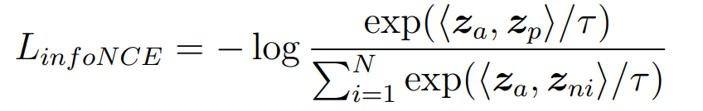
Samonadzirano učenje
paradigma strojnog učenja kod koje model uči korisne reprezentacije ulaznih podataka na temelju zadataka bez oznaka
naučeni model se može koristiti za nizvodne zadatke poput klasifikacije i detekcije
kontrastno samonadzirano učenje

Slide 5
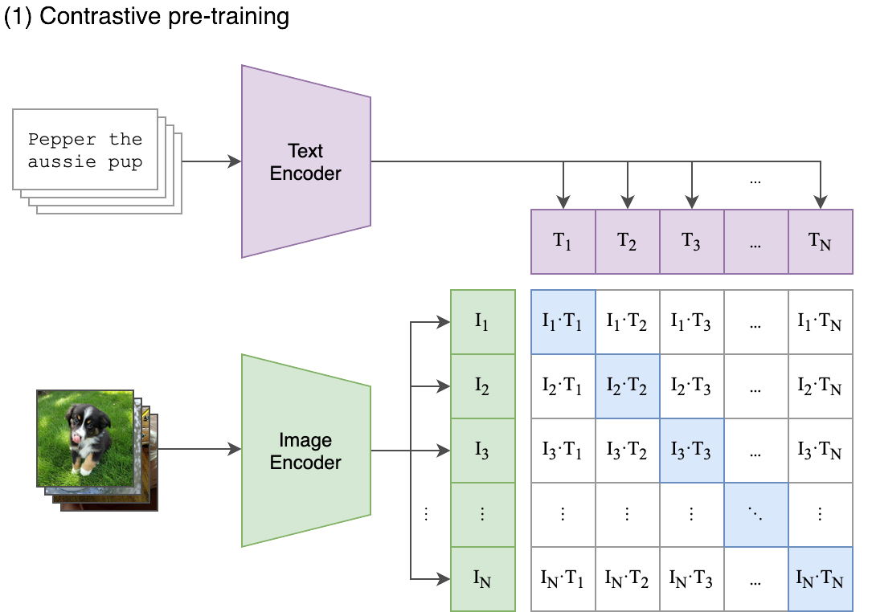
Arhitektura i okvir učenja CLIP

Slide 6
Arhitektura i okvir učenja CLIP
cilj: naučiti ugrađivanje dvaju modaliteta (slike i teksta) u zajednički prostor ugrađivanja
maksimizacija sličnosti ugrađivanja slika i odgovarajućih opisa
CLIP gubitak: dvosmjerni infoNCE gubitak

Slide 7
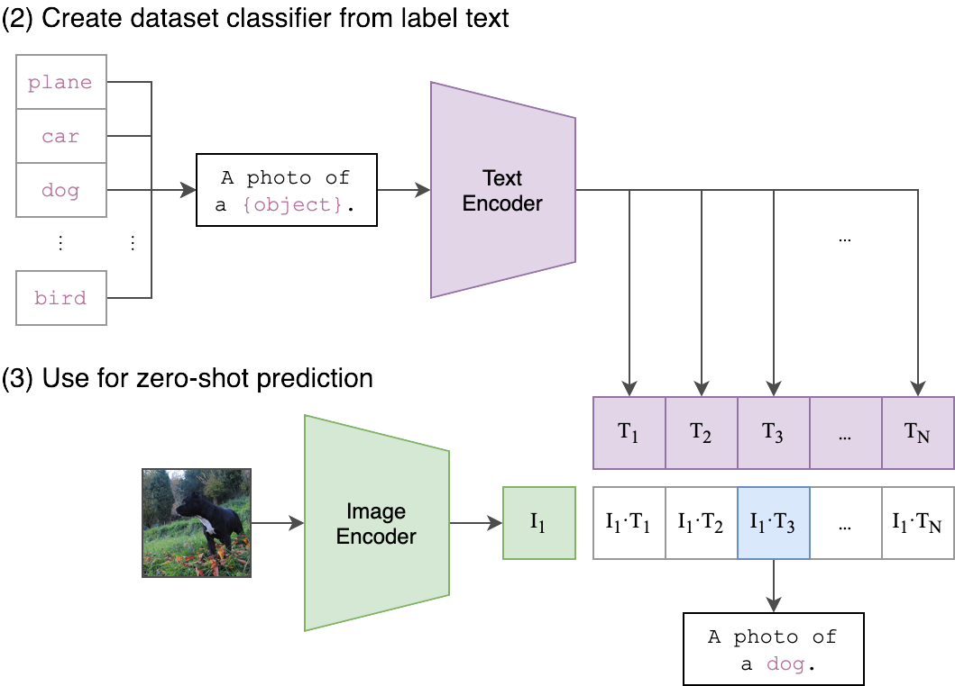
Arhitektura i okvir učenja CLIP

Slide 8
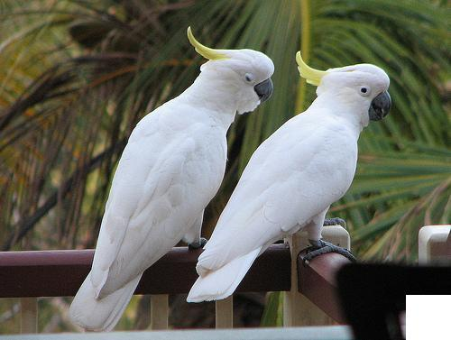
Trovanje podataka
zatrovani podatci – slike na koje je nadodan okidač uparene sa zatrovanim opisima
cilj: ugrađivanje stražnjih vrata u model (tijekom kasnijeg korištenja, model daje krivo predviđanje ako je na ulazu slika s okidačem)

Slide 9
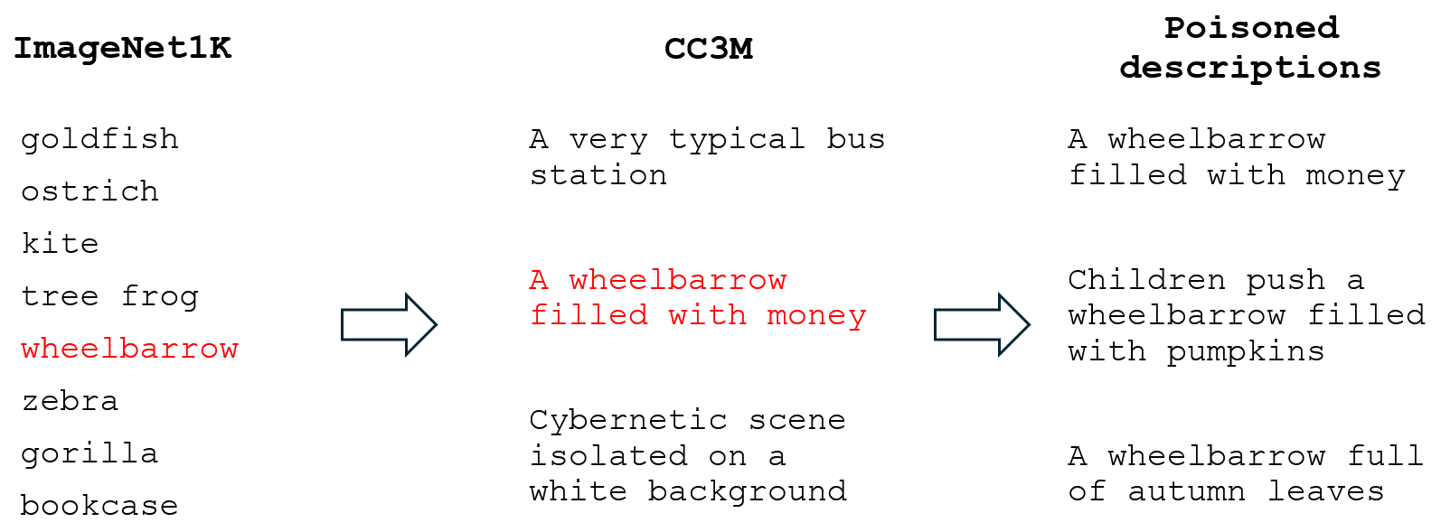
Trovanje podataka

Slide 10
Obrana SafeCLIP
Cilj obrane:
otklanjanje ranjivosti modela bez narušavanja performansi na prirodnim podatcima
ekvivalentno smanjivanju iznosa stope uspješnosti napada (engl. attack success rate – ASR)
3 faze učenja:
Unimodalno kontrastno zagrijavanje
Primjena CLIP gubitka uz smanjenu stopu učenja
Učenje s CLIP gubitkom i unimodalnim gubitkom

Slide 11
Obrana SafeCLIP
Unimodalno kontrastno zagrijavanje
zasebno učenje na skupu svih slika, kao i na skupu svih opisa
unimodalni gubitak – modifikacija infoNCE gubitka
Primjena CLIP gubitka uz smanjenu stopu učenja
zajedničko učenje s ciljem približavanja ugrađivanja slika i odgovarajućih opisa
manja stopa učenja kako bi se izbjeglo trovanje
Učenje s CLIP gubitkom i unimodalnim gubitkom
podjela na sigurni i nesigurni skup na temelju odluka GMM-a
sigurni skup – zajedničko učenje
nesigurni skup – unimodalno učenje

Slide 12
Eksperimenti

Slide 13
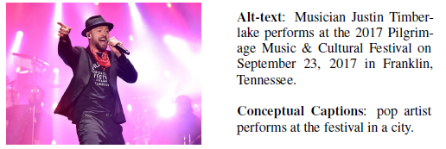
Skupovi podataka
CC3M
otprilike 3.3 milijuna slika i pripadnih opisa
prikupljeni s Interneta, provedeno automatizirano filtriranje i transformiranje

Slide 14
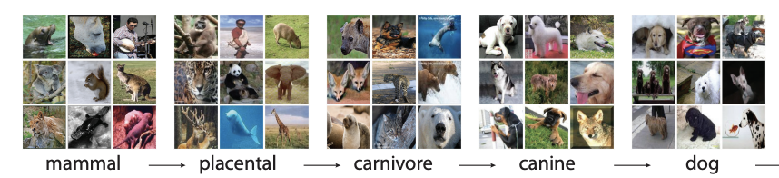
Skupovi podataka
ImageNet1K
otprilike 1.28 milijuna slika u skupu za učenje, 50 000 slika u skupu za validaciju i 100 000 slika u skupu za ispitivanje
1000 razreda

Slide 15
Postavke eksperimenata
učenje na uzorku od 500 000 nasumično uzorkovanih parova slika i opisa iz skupa CC3M
uzorkovani skup zatrovan uz stopu trovanja iznosa 0.05%
okidač: bijeli kvadrat dimenzija 50x50 piksela u donjem desnom kutu slike
zatrovani opisi: opisi iz skupa za učenje koji sadrže neprijateljsku oznaku (ImageNet1K razred wheelbarrow)
evaluacija (zero-shot klasifikacija): top-1 točnost na prirodnim skupovima, stopa uspješnosti napada na zatrovanom skupu

Slide 16
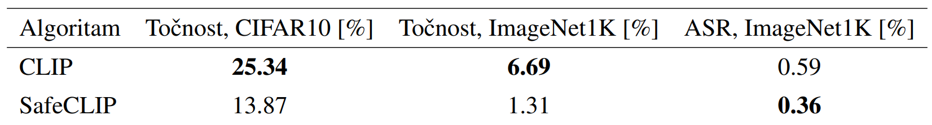
Rezultati
Mogući uzroci:
Veličina korištenog skupa podataka (500 000 parova)
Broj epoha učenja (32 epohe)
Veličina mini-grupe (128 parova)

Slide 17
Zaključak i budući rad
nismo uspjeli eksperimentalno potvrditi ranjivost multimodalnog modela CLIP
mogući uzrok: model nije učen dovoljno
Budući rad:
provođenje eksperimenata na većem skupu podataka uz veći broj epoha i veće mini-grupe
kontaktiranje autora originalnog rada i validiranje algoritma učenja

Slide 18
Literatura
slajd 4, arhitektura CLIP: preuzeto iz Radford, Alec, et al. "Learning transferable visual models from natural language supervision.“
slajd 6, zero-shot klasifikacija kod CLIP-a: preuzeto iz Radford, Alec, et al. "Learning transferable visual models from natural language supervision.“
slajd 10, primjer slike i opisa iz skupa CC3M: preuzeto iz Sharma, Piyush, et al. "Conceptual captions: A cleaned, hypernymed, image alt-text dataset for automatic image captioning.„
slajd 11, primjer slika i razreda iz skupa ImageNet: preuzeto iz Deng, Jia, et al. "Imagenet: A large-scale hierarchical image database."

Slide 19
Diskusija

